Slide 1
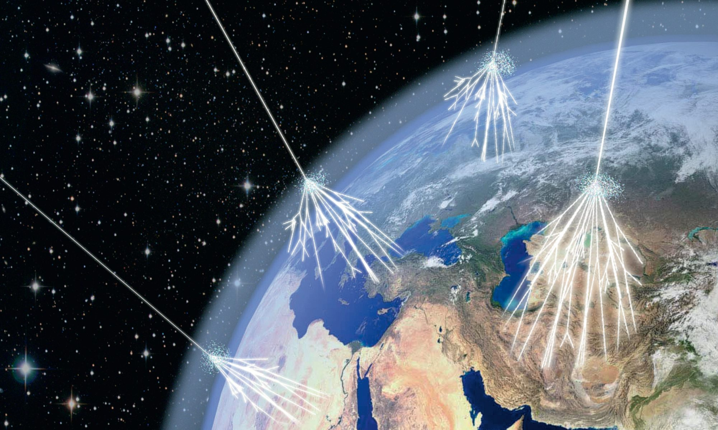
OCRA - OUTREACH COSMIC RAY ACTIVITIES ATTIVITÀ 2019 e PREVISIONE ATTIVITÀ 2020
C. Aramo – INFN Napoli
Riunione CC3M
Roma, 21 gennaio 2020

Slide 2
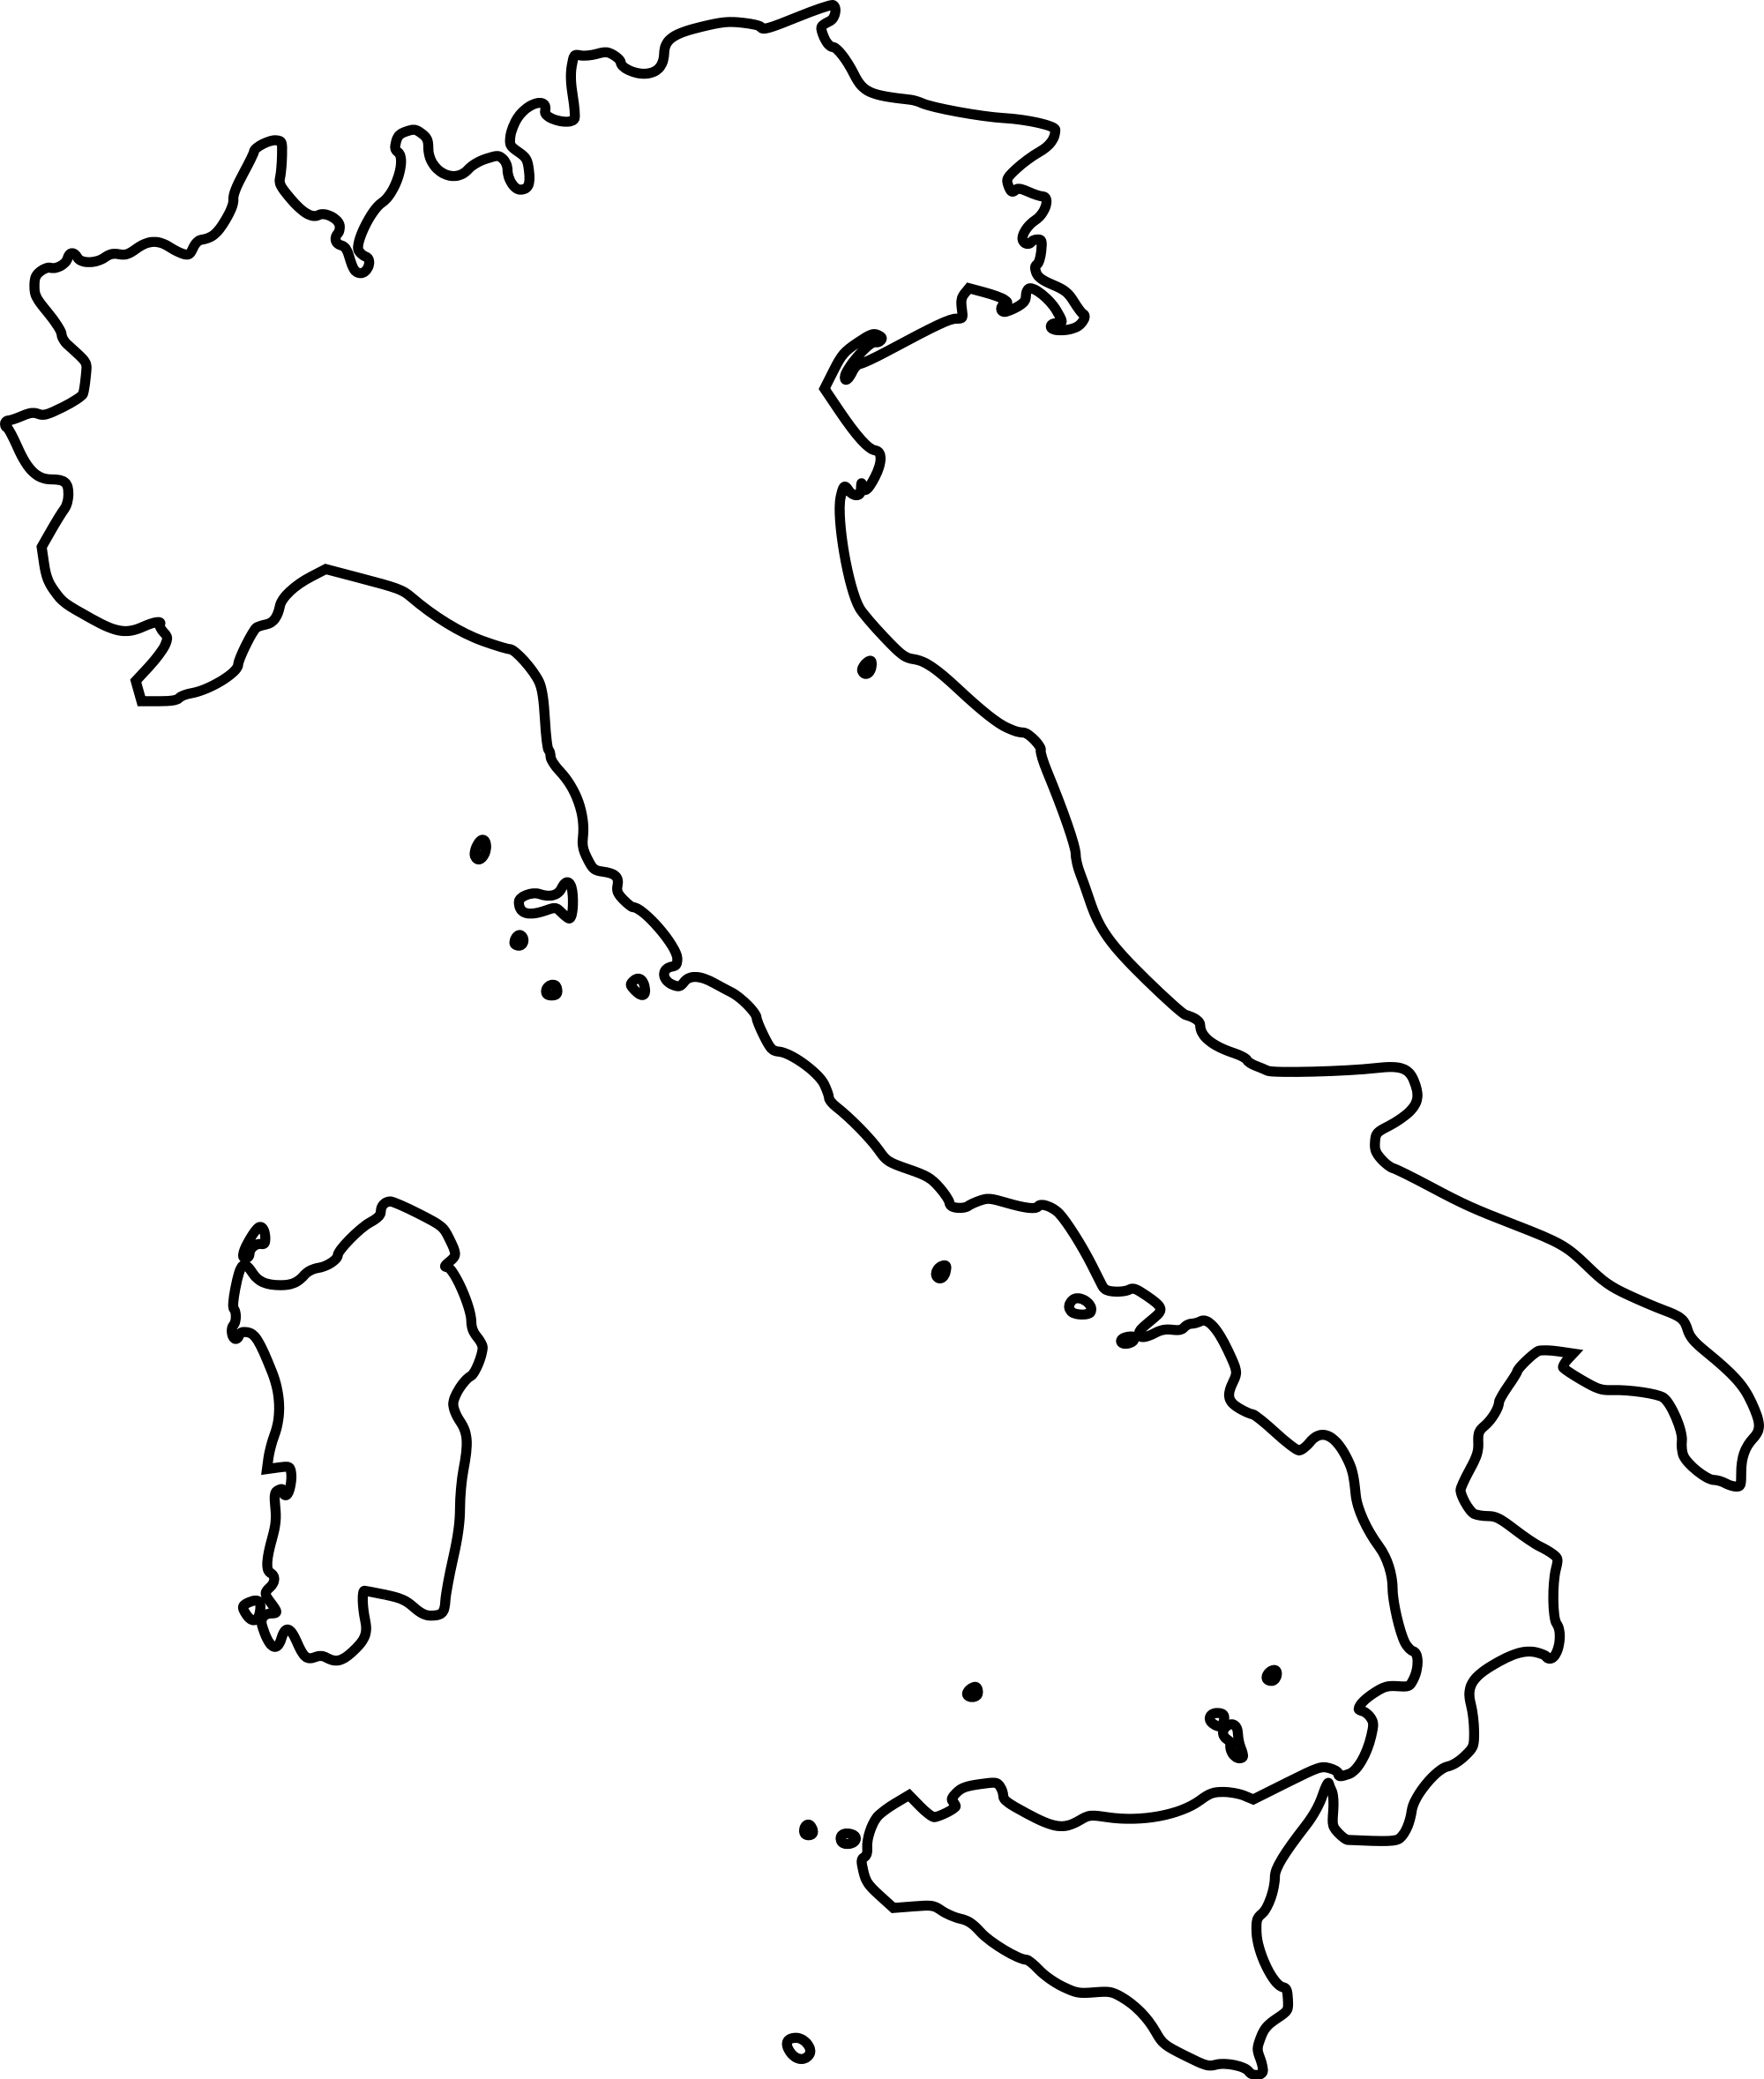
INFN AND OCRA
Milano
MilanoBi
Trento/TIFPA
Trieste
Padova
Torino
Pavia
OCRA – Outreach Cosmic Ray Activities è nato nel 2018 come progetto nazionale dell’INFN con l’obiettivo di raccogliere in un unico contenitore le numerose attività di public engagement nel campo della fisica dei raggi cosmici già presenti a livello locale all’interno dell’ente
Inizialmente 17 sedi partecipanti, dal 2019/2020 le sedi locali presenti in OCRA sono 21.
Collaborazioni con i dipartimenti di fisica ed in alcune sedi con CNR, INAF
Responsabili nazionali: C.A. (INFN Napoli), Sabine Hammer (INFN Padova)
Genova
Firenze
Pisa/Siena
Perugia
GSSI
LNGS
Roma1
Roma2
Sassari/LNS
Napoli
Bari
Lecce
Cosenza
Catania
Ocra INFN
Ocra INFN
https://web.infn.it/OCRA/

Slide 3
ATTIVITÀ OCRA 2019

Slide 4
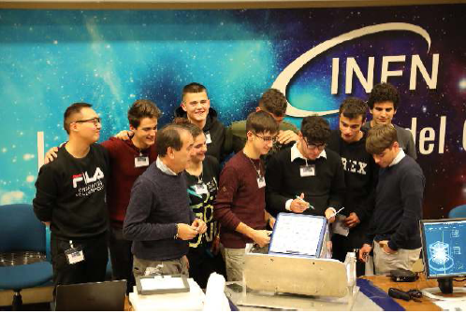
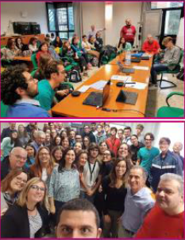
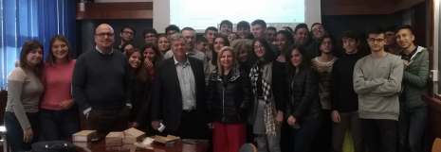
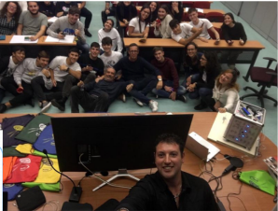
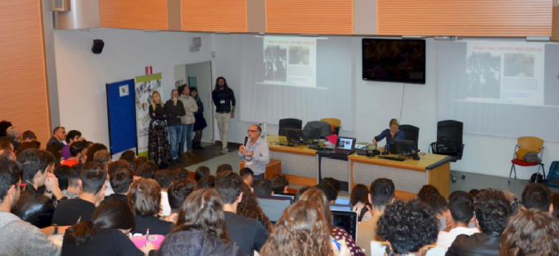
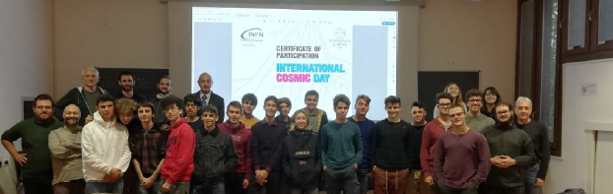
International Cosmic Day 2018 in OCRA
ICD 2019 in OCRA
Il programma in tutte le 20 sedi partecipanti di OCRA comprendeva:
Seminario introduttivo
Misura del flusso dei raggi cosmici in dipendenza dall’angolo di zenith
Analisi dati
Collegamento in videoconferenza con altri gruppi di tutto il mondo

Slide 5
Ulteriori informazioni alla pagina indico https://agenda.infn.it/event/21097/

Slide 6
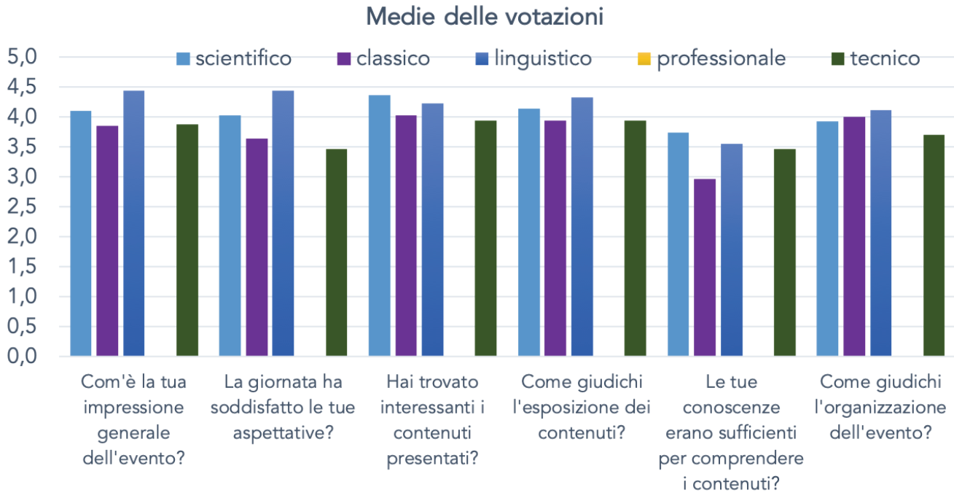
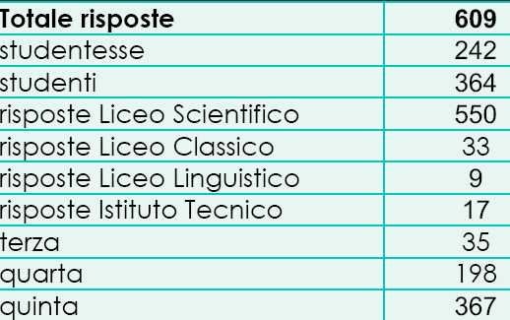
Questionari di gradimento
Questionari compilati online
609 risposte
La comprensione dei contenuti presentati risulta più difficile per studenti di 3ª e del liceo classico
Alto gradimento confermato dai questionari per docenti

Slide 7
STAGE OCRA 2019
CHI?
Circa 30 studenti tra i 16 e i 18 anni (2 studenti per ogni sede ICD di OCRA), selezionati tramite concorso, e 5 docenti accompagnatori.
COSA?
Seminari introduttivi, misure del flusso dei raggi cosmici per varie altitudini intorno al Gran Sasso, analisi dei dati, visita dei laboratori sotterranei
14 – 17 APRILE 2019
Organizzatori locali:
GSSI e LNGS

Slide 8
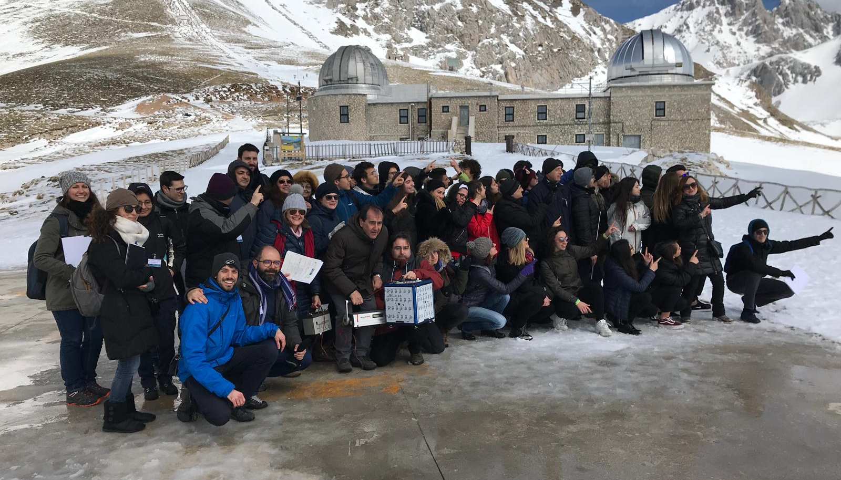
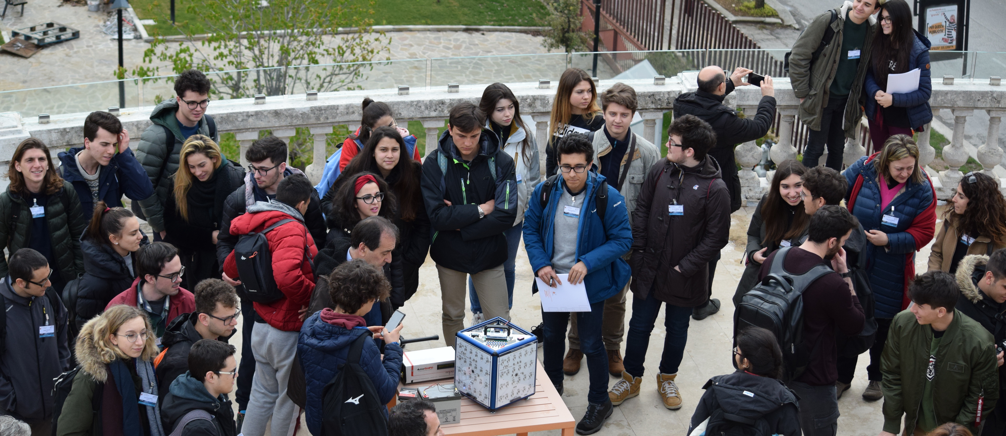
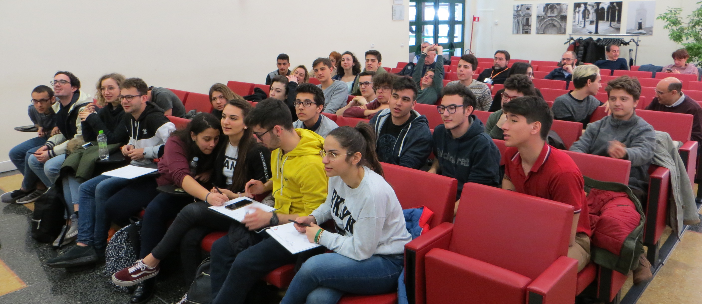

Slide 9
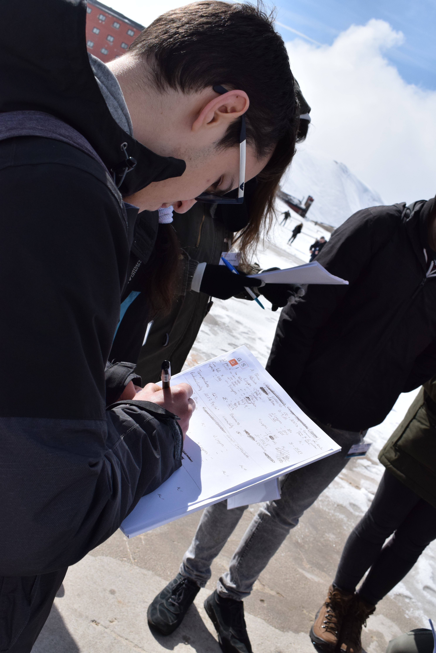
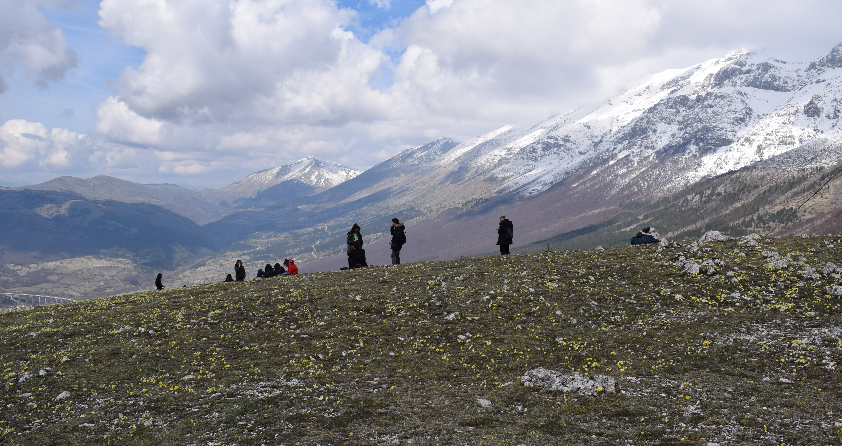

Slide 10
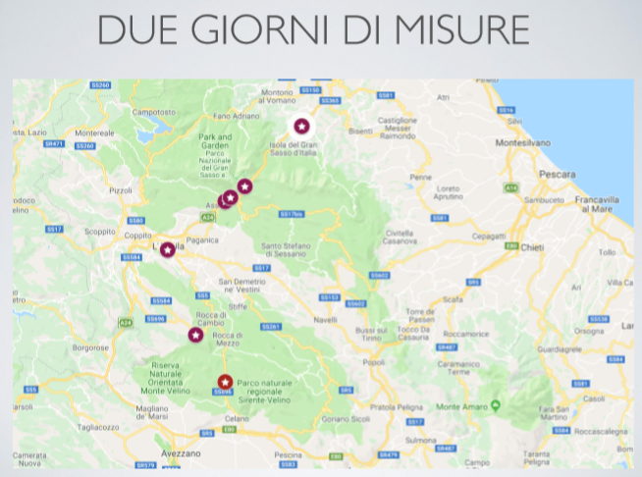
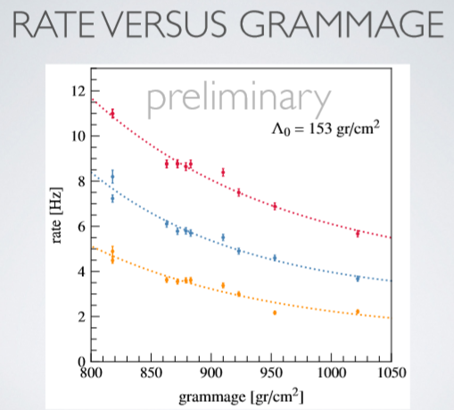
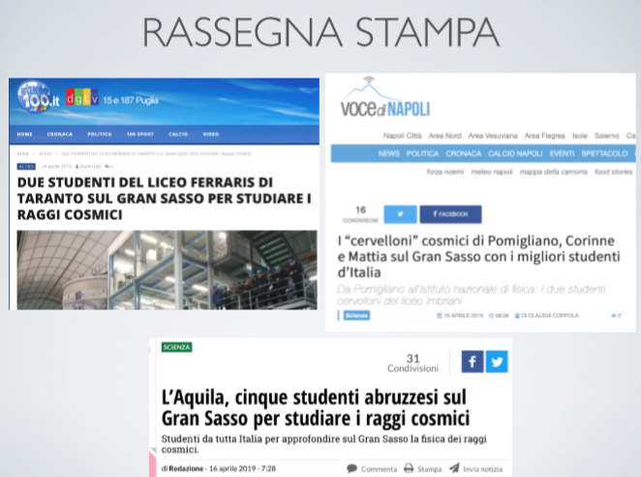
In corso:
Analisi dati
Scrittura articolo

Slide 11
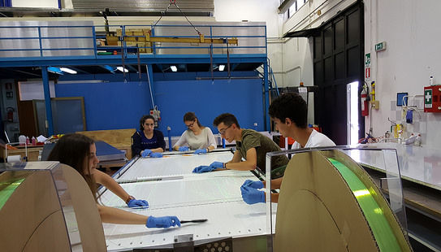
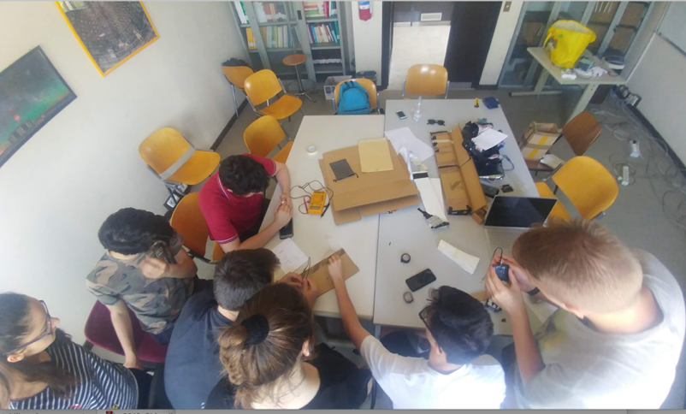
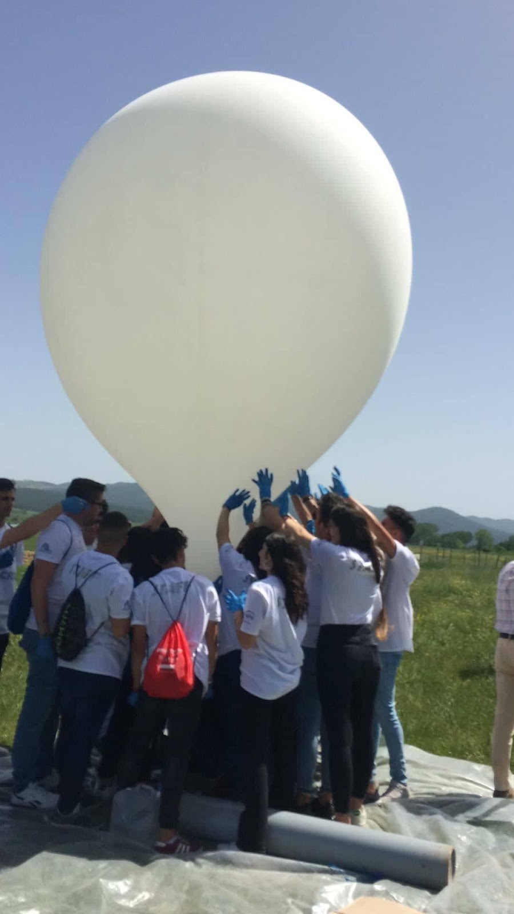
Attività locali
MILANO: Stage estivi con analisi dati di Borexino e Auger e costruzione di rivelatori
LECCE: Alternanza Scuola Lavoro per costruzione di SSD per upgrade Auger insieme a studenti
Numerose attività locali completano l’offerta di OCRA. Le immagini a sinistra ne dimostrano solo una piccola selezione.
NAPOLI: A scuola di astroparticelle: concorso per 600 studenti campani
ROMA: Misure del flusso dei raggi cosmici con pallone aerostatico

Slide 12
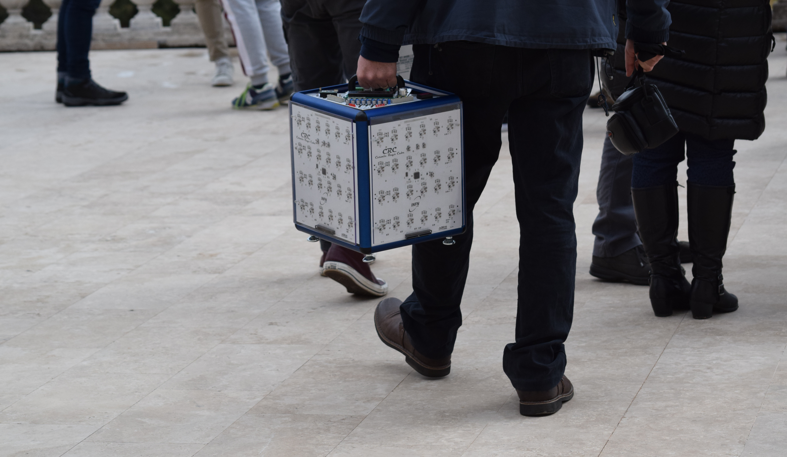
Terminata la costruzione del Cosmic Ray Cube ed utilizzato per la giornata ICD a Napoli del 6 novembre scorso
Attraverso un app su smartphone i CRC possono essere visualizzati e i dati scaricati localmente → Creazione di una rete di telescopi.
Cosmic Ray CUBE

Slide 13
ATTIVITÀ OCRA 2020

Slide 14
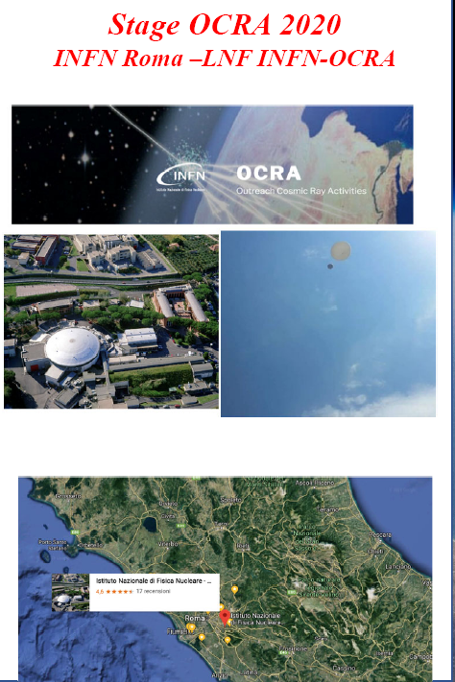
19 -22 aprile 2020
Lo stage verrà realizzato presso i Laboratori Nazionali di Frascati e prevede il lancio di un pallone aerostatico equipaggiato di strumentazione che permette di misurare il flusso dei raggi cosmici durante il volo.
Sotto la guida dei ricercatori gli studenti assisteranno alla preparazione del lancio e analizzeranno i dati.
Saranno così gli studenti stessi i protagonisti dell’esperienza, scoprendo in prima persona cosa vuol dire fare ricerca scientifica, lavorare in squadra, gestire imprevisti e risolvere problemi di varia natura legati alla presa dati sul campo.
Dettagli al link https://agenda.infn.it/event/21097/contributions/106778/attachments/69105/85713/StageOcra2020.pdf
Fondamentale lo sblocco dei fondi per procedere.

Slide 15
Attività Nelle sedi LoCALI
Oltre alle attività comuni a tutte le sedi, la sigla da spazio anche ad attività individuali a livello locale nell’ambito dell’outreach legato ai raggi cosmici.
Attività nuove previste per il 2020:
- sezione di Pisa/Siena e Roma: replicare l’esperienza di Domenico Pacini di misura del flusso di raggi cosmici con un rivelatore di radiazione che viene posto a varie profondità di un bacino acquifero. Questa esperienza verrà condotta in collaborazione con le scuole ed è in corso di organizzazione durante la scuola di Otranto come esempio di un’attività di outreach accattivante e non scontata.
- prima edizione delle masterclass dell’esperimento Auger → 2 aprile 2020 – Sezioni INFN partecipanti: Catania, Milano, Napoli, Torino, Roma2, Lecce, L’Aquila + Brasile, Portogallo, Germania, Argentina …..
Le attività locali non solo arricchiscono il programma comune a livello locale ma sono indispensabili per la preparazione di future attività condivise, come lo stage degli studenti.

Slide 16
Valutazione
Autovalutazione
International Cosmic Day (ICD)
- questionari di gradimento per insegnanti e studenti. L’analisi delle risposte permette una valutazione dell’adeguatezza delle proposte, dell’organizzazione e dell’implementazione sia a livello locale che a livello globale.
- pagine per il booklet (“proceeding”) come documentazione per valutare il livello di comprensione raggiunto sulle tematiche trattate.
Stage
- questionario di gradimento.
Valutazione ante/post di conoscenze, misconcezioni e dell’idea degli studenti di cosa significhi fare ricerca in fisica
Attività individuali delle sedi
- presentazioni durante la riunione annuale delle sedi partecipanti. In quella sede si discute la loro efficacia, il raggiungimento degli obiettivi ed un eventuale ampliamento ad altre sedi.
Valutazione da parte di esterni
- scambio con docenti delle scuole che partecipano alle attività

Slide 17
Disseminazione
Presentazione a conferenze e workshop – Comunicazioni e poster 2019
36th International Cosmic Ray Conference - Madison, WI, USA
EDULEARN 2019 Palma de Mallorca (Spain)
XXXIX Congress of the Italian Society for the History of Physics and Astronomy – Pisa 2019
105° Congresso Nazionale – L’Aquila 2019 (due comunicazioni)
Convegno “Matematica e Scienze” Liceo Matematico
Workshop licei matematici – Salerno 2019
Articolo su Asimmetrie: Il colore dell’invisibile
Articolo risultati stage (in progress)

Slide 18
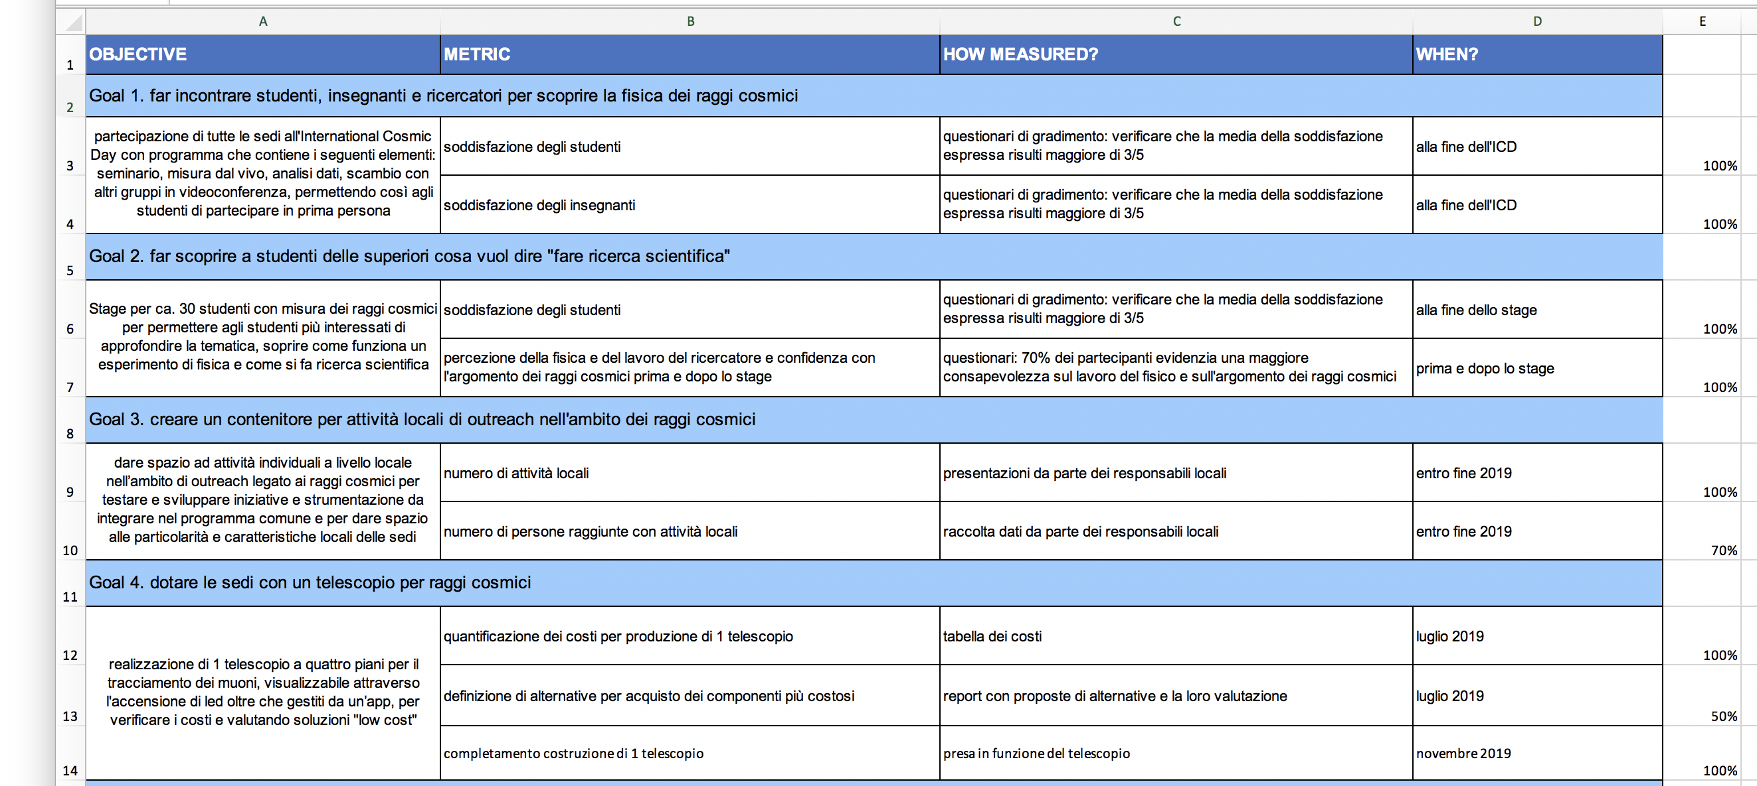
Milestone

Slide 19
Fondi
Finanziamento CC3M 2019: 33.5 Keuro
Missioni: 17,5 Keuro (anche per insegnanti partecipanti allo stage)
Organizzazione stage: 4 Keuro
Inventario: 4 Keuro (Cosmic Ray Cube – Elettronica, sensori e meccanica)
Consumo: 8 Keuro (altra strumentazione, gadget ed esigenze ICD)
Fondi esterni (esclusi Sezioni/Laboratori INFN):
GSSI: 4 Keuro (stage)
CAEN: 1,2 Keuro (stage+”A scuola di astroparticelle”)
CNR+SIF+Rotary: 2 Keuro (A scuola di astroparticelle)
+ Dip. Fisica

Slide 20
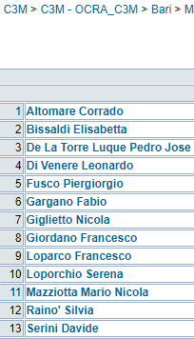
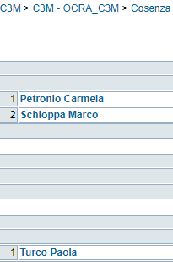
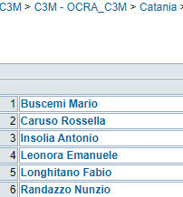
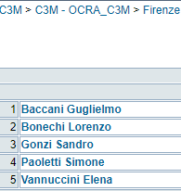
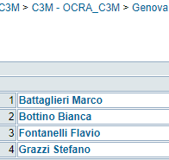
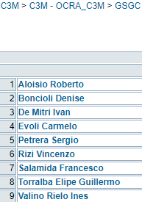
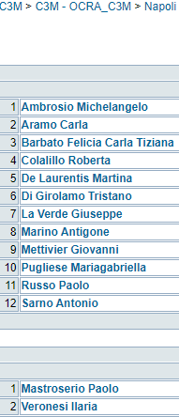
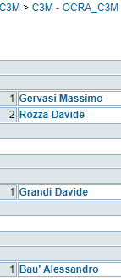
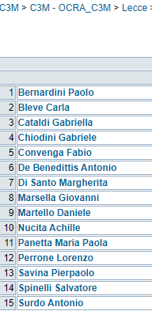
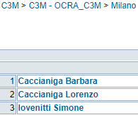
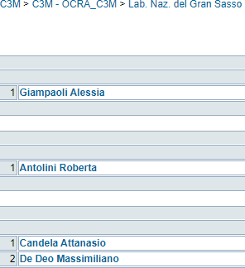
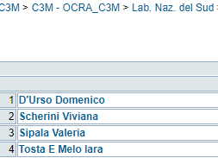
Collaborazione (1)

Slide 21
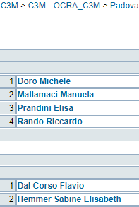
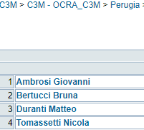
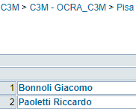
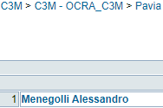
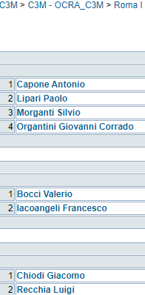
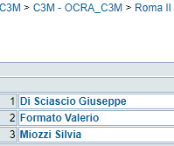
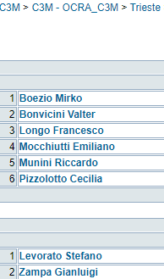
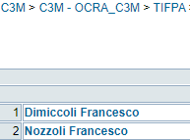
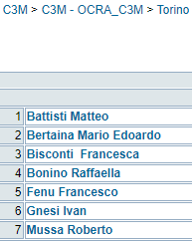
Collaborazione (2)
100 partecipanti

Slide 22
prospettive
Nel 2019 è stato fatto il primo passo necessario per una maggiore collaborazione e coordinamento tra le sezioni INFN con iniziative di outreach nell’ambito dei raggi cosmici.
La collaborazione in rete permette lo scambio di esperienze e l’estensione di attività già testate ad altre sedi in modo facile e diretto. Inoltre, le sedi possono collaborare nello sviluppo di nuove attività, come nel caso della masterclass Auger
OCRA fa anche parte del Cosmic Steering Committee di IPPOG, creato per condividere e sviluppare attività di outreach nell’ambito della fisica astroparticellare a livello internazionale.

